Slide 1
操作系统原理
张惠娟
mszhj@tongji.edu.cn

Slide 2
内容框架
概述
体系结构
进程管理
内存管理
文件管理
外设管理

Slide 3
内容
Ch4: 进程
Ch5: 线程
Ch6: CPU调度
Ch7：进程同步
Ch8：死锁

Slide 4
Ch 8: 死锁
8.1 死锁问题
8.2 系统模型
8.3 死锁特征
8.4 资源分配图
8.5 死锁处理方法

Slide 5
8.1 死锁问题 （1/3）
产生原因
  一组阻塞进程分别占有一定的资源并等待获取另外一些已经被同组其他进程所占有的资源。
  资源竞争，竞争可能产生死锁，但不一定会死锁。

Slide 6
8.1 死锁问题 （2/3）
死锁举例
  实例1
    系统拥有两个磁带驱动器
    P1 和 P2分别占有其中的一台，而且相互需要另外的一台。
  实例2
    信号量A和B，初始值都为1
  P0 P1
  wait(A); wait(B)
  wait(B); wait(A)

Slide 7
8.1 死锁问题 （3/3）
实例 3

Slide 8
8.2 死锁模型
资源类型：R₁, R₂, …, R_{m}
  CPU 周期， 内存空间，I/O设备……
每个资源类型R_{i}有W_{i}个实例
每个进程用以下方式利用资源
  申请
  使用
  释放

Slide 9
8.3 死锁特征（1/2）
互斥（Mutual exclusion）
  至少有一个资源必须处于互斥模式：即一次只有一个进程使用。如果另一资源申请该资源，那么申请进程必须延迟直到该资源释放为止。
持有并等待（Hold and wait）
  一个进程必须占有至少一个资源，并等待另一资源，而该资源为其他进程所占有。

Slide 10
8.3 死锁特征（2/2）
非抢占（No preemption）
  资源不能被抢占：即只有进程完成其任务之后，才会释放其资源。
循环等待（Circular wait）
  进程{P₀, P₁, …, P_{n}}，P₀等待的资源为P₁所占有，P₁等待的资源为P₂占有，P_{n-1}等待的资源为P_{n}所占有，P_{n}等待的资源为P₀所占有。
以上四个条件同时满足，就会引起死锁。

Slide 11

8.4 资源分配图 （1/4）
资源分配图

Slide 12

8.4 资源分配图 （2/4）
有死锁的情况

Slide 13

8.4 资源分配图 （3/4）
无死锁的情况

Slide 14
8.4 资源分配图 （4/4）
结论
  如果图不包含环，则不存在死锁
  如果图包含环，则
    如果每种资源类型只有一个实例，则死锁
    如果每种资源类型存在若干个实例，则只是有可能会发生死锁。

Slide 15
8.5 死锁处理方法（1/10）
死锁预防（Deadlock Prevention）
死锁避免（Deadlock Avoidance）
死锁检测（Deadlock Detection）
死锁恢复（Deadlock Recovery）

Slide 16
8.5 死锁处理方法（2/10）
死锁预防
  预防思路
    当出现死锁四个必要条件，只要确保至少一个必要条件不成立，就能预防死锁发生。
  存在问题
    互斥
      通常不能通过互斥条件来预防死锁，有些资源本身是非共享的。
    持有并等待
      资源利用率可能比较低，可能发生饥饿。
    抢占性
    循环等待

Slide 17
8.5 死锁处理方法（3/10）
死锁避免
  避免思路
    通过增加申请资源分配的相关信息来避免死锁发生。
    最简单且有效的模型要求每个进程事先声明它所需要的每种资源的最大数量；
    死锁避免算法动态检查资源分配状态，以保证不存在循环等待的条件。
    资源分配状态通过可用资源数量、已分配资源数量，及进程最大申请数量来定义。

Slide 18

8.5 死锁处理方法（4/10）
安全状态
  如果系统是安全的，则不会死锁
  如果系统不安全，可能会发生死锁
  死锁避免：确保系统永远不会进入不安全状态

Slide 19

8.5 死锁处理方法（5/10）
资源分配图算法

Slide 20
8.5 死锁处理方法（6/10）
死锁检测
  检测思路
    允许系统进入死锁状态
    检测算法
    恢复机制
  死锁检测应用
    死锁可能发生的频率是多少？
    当死锁发生时，有多少进程会受影响？

Slide 21
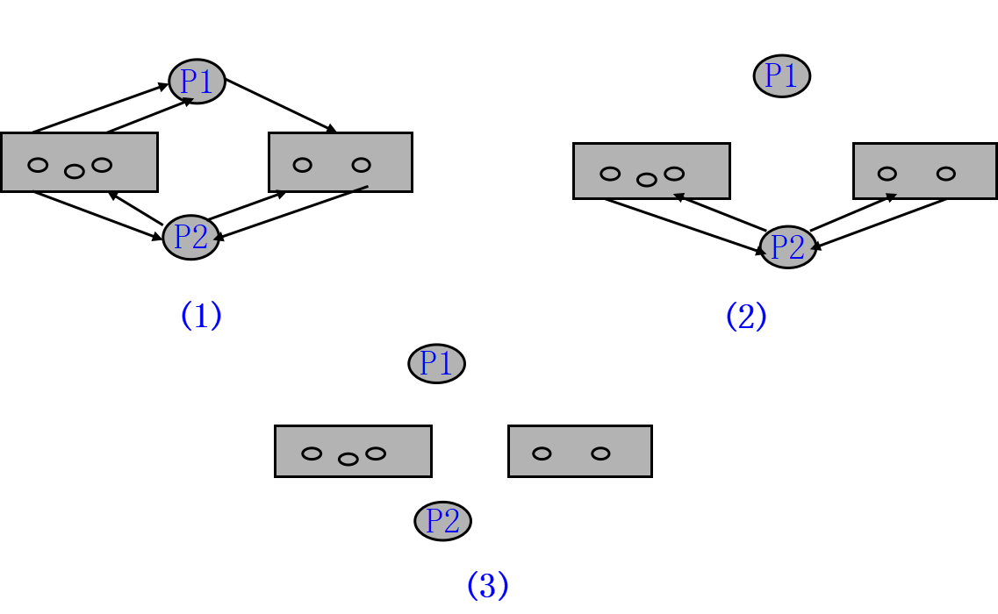
8.5 死锁处理方法（7/10）
检测方法

Slide 22
8.5 死锁处理方法（8/10）
死锁恢复
  人工处理死锁，让系统从死锁状态中自动恢复;
  打破死锁状态有两个方法
    终止进程方法
      简单地终止一个或多个进程以打破循环等待;
    资源抢占方法
      从一个或多个死锁进程那里抢占一个或多个资源。

Slide 23
8.5 死锁处理方法（9/10）
终止进程方法
  Priority of the process.
  How long process has computed, and how much longer to completion.
  Resources the process has used.
  Resources process needs to complete.
  How many processes will need to be terminated.
  Is process interactive or batch?

Slide 24
8.5 死锁处理方法（10/10）
资源抢占法
  Selecting a victim – minimize cost.
  Rollback – return to some safe state, restart process fro that state.
  Starvation – same process may always be picked as victim, include number of rollback in cost factor.

Slide 25
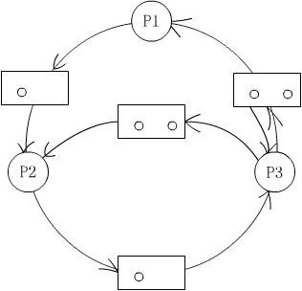
课堂练习
简化下面进程－资源图，并说明是否会产生死锁？

Slide 26
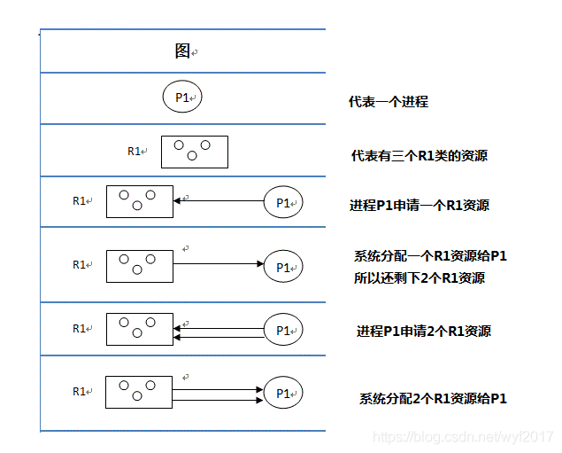
课堂练习

Slide 27
课堂练习
>第二步了解阻塞节点以及非阻塞节点
阻塞节点：进程申请资源得不到满足
非阻塞节点：系统有足够的空闲资源分配给该进程
>第三步了解什么是进程资源图是否可化简
第一步：先看系统还剩下多少资源没分配，再看有哪些进程是不阻塞（“不阻塞”即：系统有足够的空闲资源分配给它）的
第二步：把不阻塞的进程的所有边都去掉，形成一个孤立的点，再把系统分配给这个进程的资源回收回来
第三步：看剩下的进程有哪些是不阻塞的，然后又把它们逐个变成孤立的点。
第四步：最后，所有的资源和进程都变成孤立的点。这样的图就叫做“可完全简化”

Slide 28
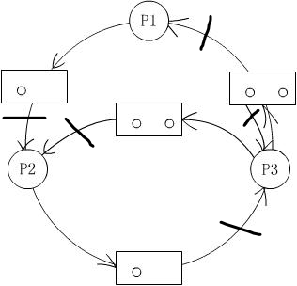
课堂练习
都阻塞了

Slide 29
本章知识点
死锁产生的原因 （ ☆ ☆ ☆ ）
死锁特征 （☆ ☆ ☆ ☆ ☆ ）
解除死锁的方法 （☆ ☆ ☆ ☆ ）
进程－资源检测法 （☆ ☆ ☆ ）

